Slide 1


CBL Y6
TIẾP CẬN TRẺ TÍM

Slide 2
MỤC TIÊU HỌC TẬP
Phân loại và lý giải được các nguyên nhân gây tím trên lâm sàng
Phân tích cơ chế gây tím trong tật tim bẩm sinh
Chẩn đoán được bệnh TBS tím thường gặp nhất: Tứ chứng Fallot
Chẩn đoán và xử trí được biến chứng cơn tím thiếu oxy
Đưa ra hướng điều trị can thiệp trên bệnh Tứ chứng Fallot

Slide 3
TÌNH HUỐNG LÂM SÀNG
Bé trai #3 tháng tuổi. Sanh thường, đủ tháng. CNLS: 3 kg. Chưa ghi nhận tiền căn bệnh lý gì trước đây.
Lý do nhập viện: tím. Bệnh 3 ngày
N1: ho, chảy mũi dịch trong, khò khè, không sốt
N2: bé khóc nhiều, tím → NV

Slide 4
TÌNH HUỐNG LÂM SÀNG
Tình trạng lúc nhập viện:
CN: 6,2 kg. CC: 60 cm
Bé quấy khóc, môi tím SpO2: 80%. Nhịp thở 40l/p, không thở co lõm ngực
Chi ấm, mạch rõ, CRT < 2s.
Tim đều 130 l/p, âm thổi tâm thu 3/6 liên sườn II, III bờ trái xương ức
T1 rõ, T2 nhẹ. Harzer (+).
Phổi thô, ran ngáy
Bụng mềm, gan lách không to
Thóp phẳng, không yếu liệt
Các cơ quan khác chưa ghi nhận bất thường

Slide 5
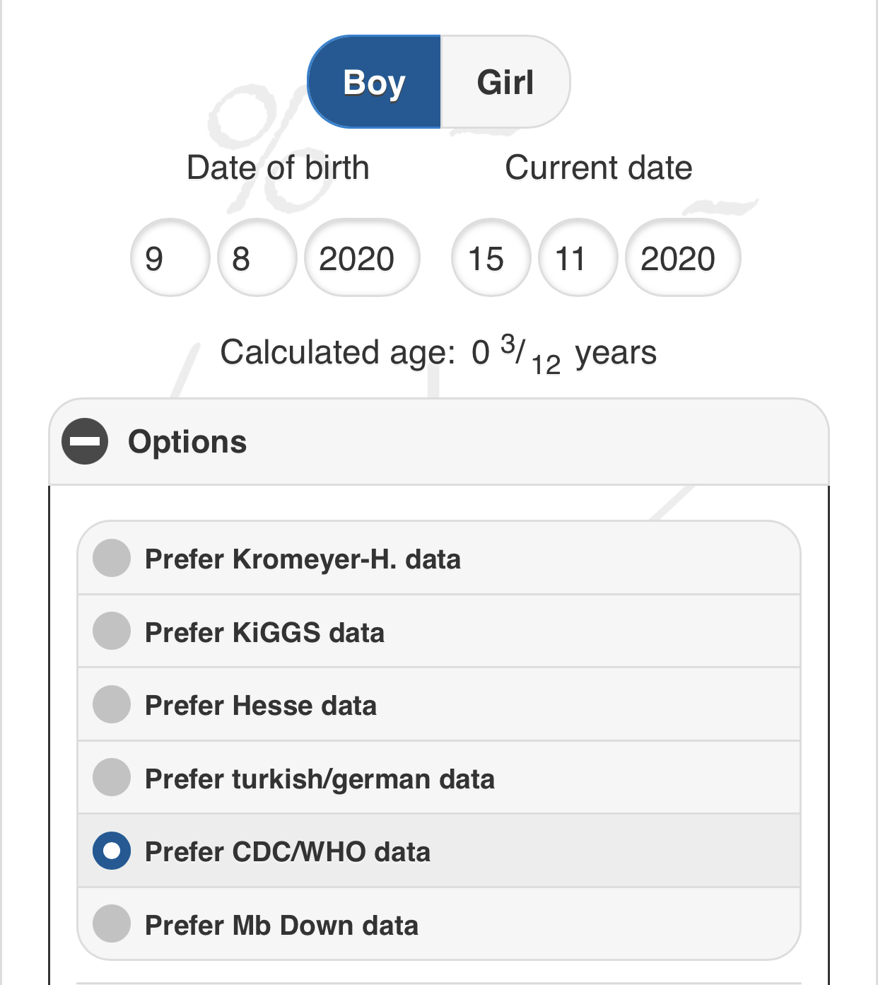
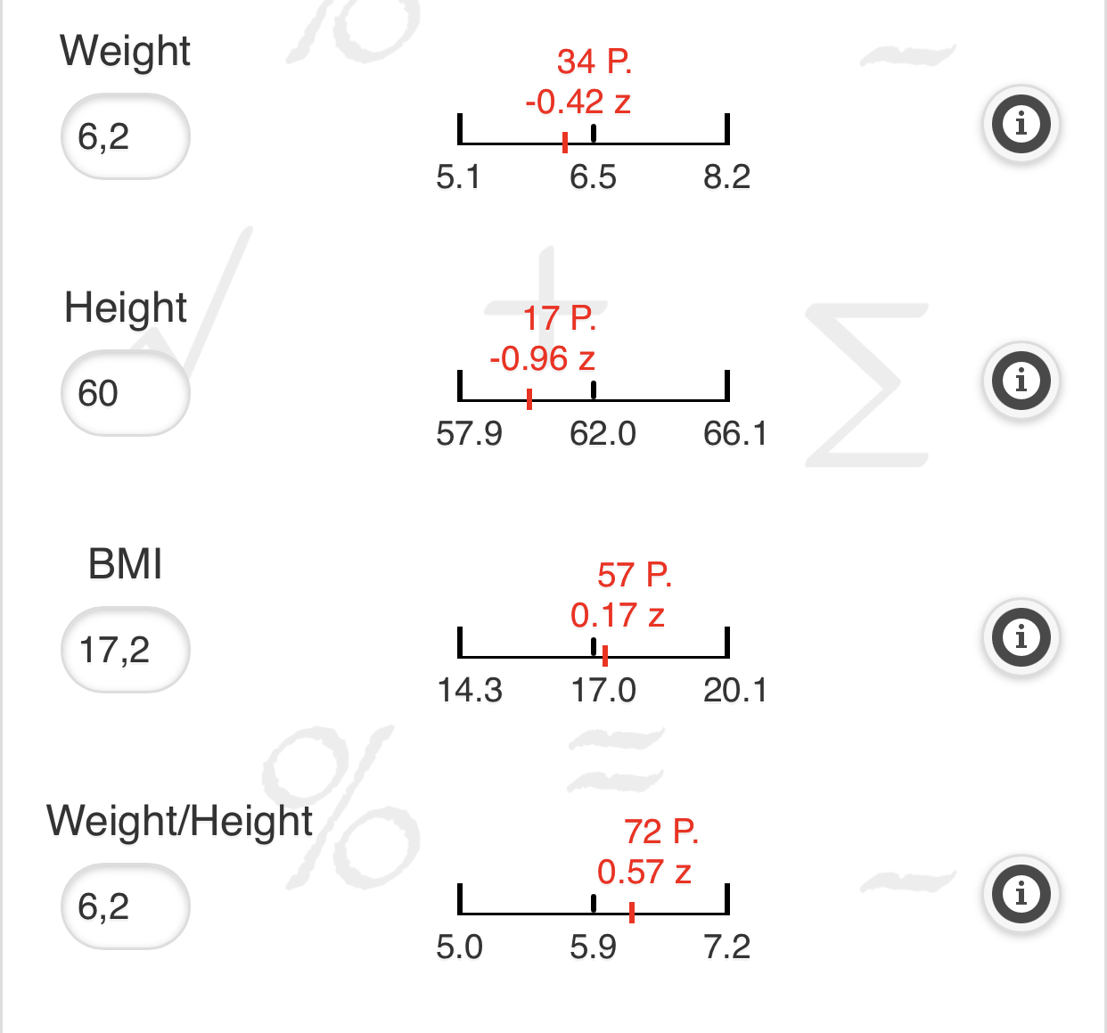
TT DINH DƯỠNG

Slide 6
CÂU HỎI THẢO LUẬN 1
Trên bệnh nhi có những vấn đề gì, tại sao?
TÍM
HỘI CHỨNG TẮC NGHẼN HÔ HẤP DƯỚI
TIM BẨM SINH

Slide 7
CÂU HỎI THẢO LUẬN 2
Nguyên nhân tím của bệnh nhi này là gì?
Có tím hay không?
Tím trung ương, ngoại biên hay tím chuyên biệt
Nguyên nhân là gì?
Tím trung ương do tim: thuộc nhóm nào

Slide 8
TIẾP CẬN TÍM
Khám phát hiện có tím hay không ?
Khám da niêm và đo SpO2.
Tuy không cho giá trị chính xác tuyệt đối như SaO2 (Saturation of arterial oxygen), nhưng SpO2 là phương pháp định lượng độ bão hòa oxy máu không xâm lấn, cho phép theo dõi một cách liên tục độ bão hòa oxy máu ở ngoại vi.
Thông thường SpO2 ≥ 94% thì tình trạng oxy hóa máu có thể đảm bảo.
SpO2 ≤ 80% thấy tím rõ trên lâm sàng
Phụ thuộc vào tình trạng Hb máu của bệnh nhi

Slide 9
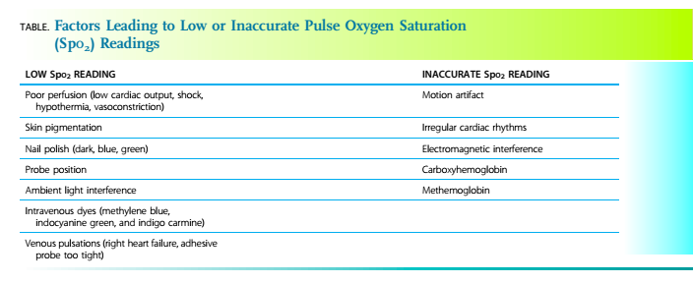
TIẾP CẬN TÍM

Slide 10
TIẾP CẬN TÍM
Tím trung ương Tím ngoại biên
Có shunt P-T trong/ngoài tim
SaO₂, PaO₂ giảm
Nguyên nhân
- Suy hô hấp, bệnh phổi
- TBS shunt P-T, KHÔNG đáp ứng O₂
- Methemoglobin BS, mắc phải
Triệu chứng
- Tím da niêm, rõ khi SaO₂<80%
- Móng khum, đầu chi dùi trống (trẻ lớn)
- Hct ↑↑ khi lượng máu lên phổi giảm nhiều
- Hct ↑ ít khi thiếu máu, không có giảm lượng máu lên phổi
Tưới máu ngoại biên giảm
SaO₂, PaO₂ bình thường
Nguyên nhân
- Lạnh, bệnh Raynaud
- Hạ đường huyết
- Suy tim, sốc
Triệu chứng
- Tím da, đầu chi

Slide 11
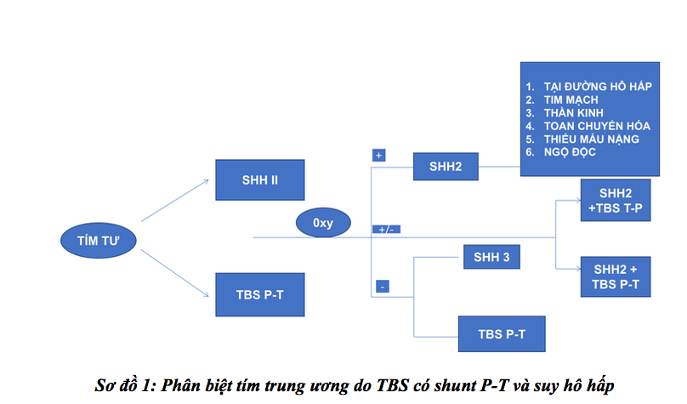
TIẾP CẬN TÍM

Slide 12
TIẾP CẬN TÍM
Tím do Hemoglobin máu bất thường
Tăng MetHb bẩm sinh hoặc mắc phải
Ngộ độc khí CO
Ngộ độc Cyanide

Slide 13
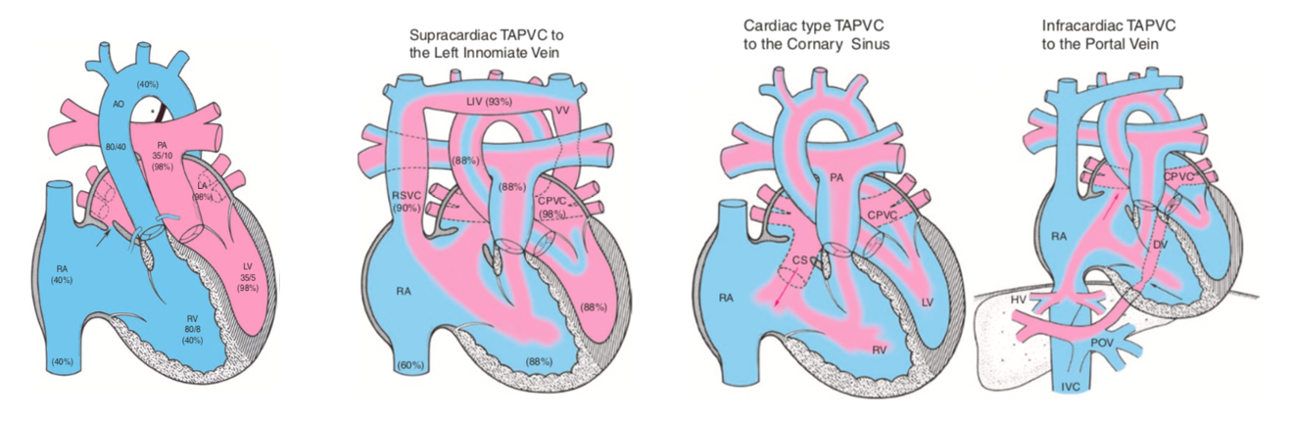
TIẾP CẬN TÍM
Máu TMP không vào được ĐM hệ thống
Hoán vị ĐĐM
Bất thường hồi lưu TMP về tim toàn phần

Slide 14
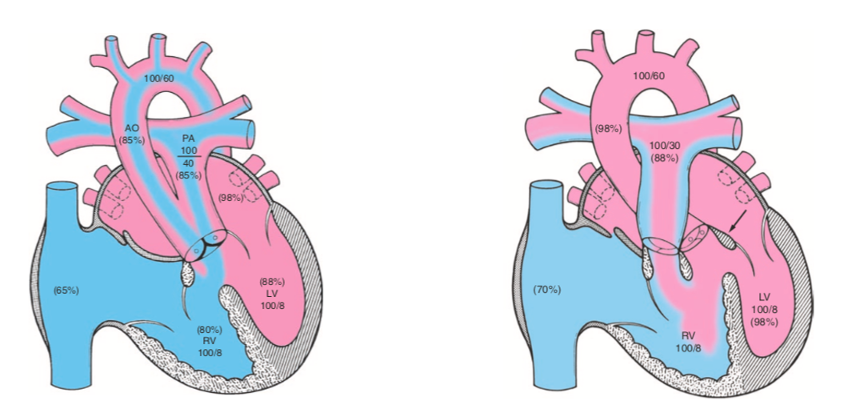
TIẾP CẬN TÍM
Trộn máu TM hệ thống vào ĐM chủ
Thân chung ĐM
Thất phải 2 đường ra

Slide 15
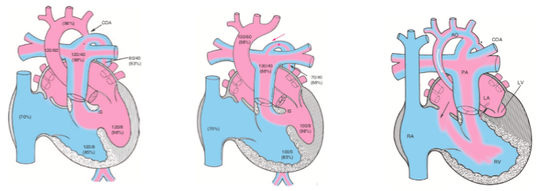
TIẾP CẬN TÍM
Tổn thương tắc nghẽn tim trái: tuần hoàn hệ thống phụ thuộc vào luồng thông P-T qua ống động mạch
Hẹp eo ĐM chủ nặng, Gián đoạn cung ĐM chủ, thiểu sản tim trái

Slide 16
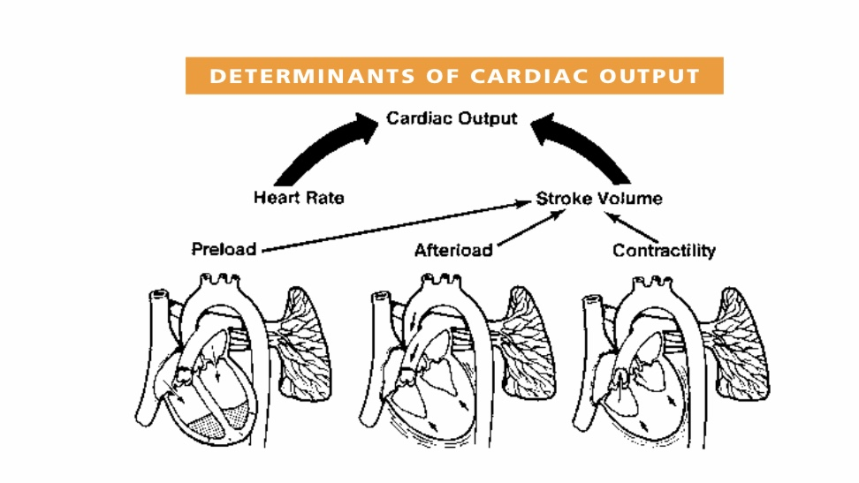
TIẾP CẬN TÍM
Tím ngoại biên: thường gặp do suy tim cấp/ suy tim mạn mất bù
Cardiac output (CO) = Stroke volume × heart rate
Cardiac index (CI) = CO/ m² BSA
Cardiogenic shock = CI < 2.5 L/ min/ m² BSA
Low BP (shock)
BP ≤ 90/50 mmHg (children and adults)
BPs ≤ 70 + 2n (> 12 months)
BP ≤ 10th normal BP (< 12 months)
Dangerous low BP (damage important organs)
BPs < 70 mmHg (children)
BP ≤ 5th normal BP

Slide 17
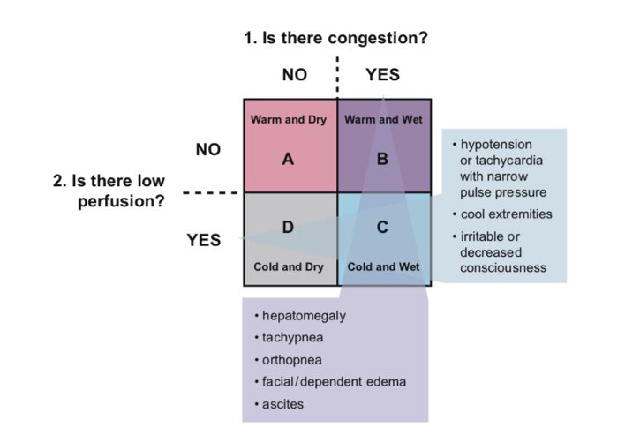
TIẾP CẬN TÍM

Slide 18
TIẾP CẬN TÍM
Tím chuyên biệt: SaO₂, PaO₂ của máu nuôi chi trên và chi dưới khác nhau
Chi dưới tím hơn chi trên
Còn ống ĐM đảo shunt
Hẹp eo ĐMC, gián đoạn ĐMC + Còn ống ĐM
Hội chứng thiểu sản tim trái + Còn ống ĐM
Chi trên tím hơn chi dưới
Hoán vị đại động mạch + còn ống ĐM + kTăng áp ĐMP

Slide 19
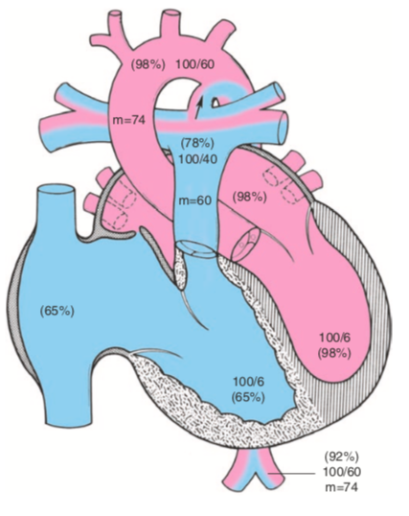
TIẾP CẬN TÍM
Tím chuyên biệt:
Còn ống ĐM đảo shunt
Sinh lý bệnh
Kháng lực hệ thống > kháng lực phổi: Máu được oxy hóa từ tim TT → ĐMC → ÔĐM → ĐMP
Kháng lực phổi > Kháng lực hệ thống: Máu được ít oxy hóa từ TP → ĐMP → ÔĐM → ĐMC xuống

Slide 20
TIẾP CẬN TÍM
Tím chuyên biệt:
Tuần hoàn hệ thống phụ thuộc ống ĐM

Slide 21
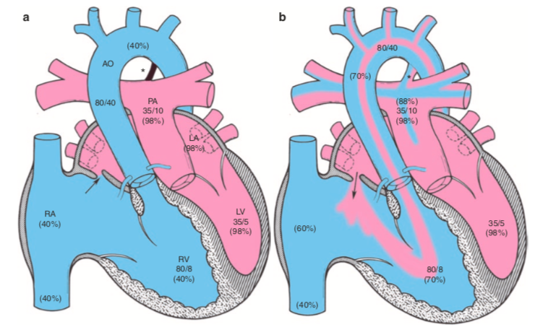
TIẾP CẬN TÍM
Tím chuyên biệt:
Hoán vị ĐĐM- ÔĐM- TAP
Sinh lý bệnh
Máu ít được oxy hóa từ tim P → ĐMC → ÔĐM → ĐMP
Máu được oxy hóa từ TMP → nhĩ T → lỗ bầu dục → tim P hoặc từ thất T → TLT → tim P
Kháng lực mạch phổi đủ cao → máu từ ĐMP → ÔĐM → ĐMC xuống

Slide 22
CÂU HỎI THẢO LUẬN 2
TÍM
TÍM TRUNG ƯƠNG
NGUYÊN NHÂN: VIÊM TIỂU PHẾ QUẢN + TIM BẨM SINH
NHÓM 1: TỨ CHỨNG FALLOT

Slide 23
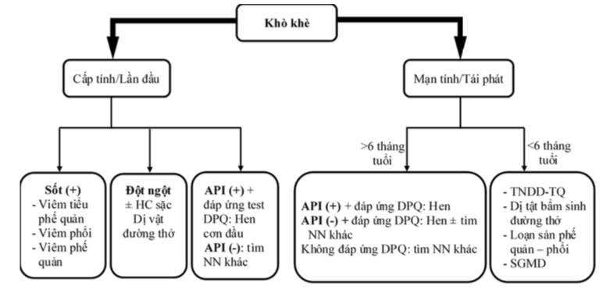
HC TẮC NGHẼN HÔ HẤP DƯỚI
1. Viêm tiểu phế quản
2. Viêm phổi
3. Hen nhũ nhi
Oo S. and Le Souëf P (2015). “The wheezing child: an algorithm”. Australian Family Physician, 44: 360-364.

Slide 24
TIẾP CẬN TBS
TC FALLOT
TEO PHÔI + TLT
EBSTEIN
HẸP VAN ĐMP NẶNG
KO
TAP
TIM PHẢI
TÍM
GLLM

Slide 25
CÂU HỎI THẢO LUẬN 3
Bệnh nhi có biến chứng cơn tím thiếu oxy không?
TỨ CHỨNG FALLOT
TÍM NẶNG HƠN
CƠN TÍM THIẾU OXY
THIẾU MÁU NẶNG
VIÊM PHỔI NẶNG
Mức độ hẹp buồng thoát thất phải
Kích thước lỗ thông liên thất
Máu có độ bão hoà oxy thấp đi vào ĐMC

Slide 26
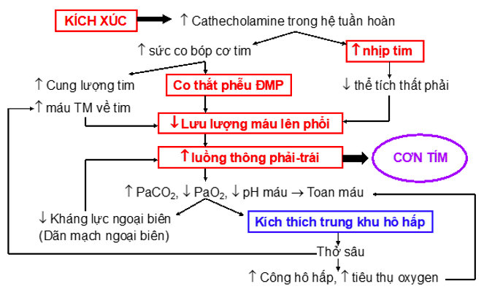
CƠN TÍM THIẾU OXY
ĐIỀU KIỆN CẦN
Bệnh TBS có tắc nghẽn buồng thoát thất phải + shunt P – T trong tim
ĐIỀU KIỆN ĐỦ
Yếu tố thuận lợi làm tăng shunt P - T
BIỂU HIỆN LÂM SÀNG CỦA CƠN TÍM
Tím nặng hơn
Rối loạn tri giác
Thở nhanh sâu
Âm thổi nhỏ đi/không nghe thấy
Phổi không ran

Slide 27
CÂU HỎI THẢO LUẬN 4
Đề nghị cận lâm sàng gì, tại sao?
Xét nghiệm thường quy
Xét nghiêm chẩn đoán
Xét nghiệm ảnh hưởng đến điều trị và tiên lượng bệnh nhân

Slide 28
WBC | 12.46 | 4.0 – 10.0 | K/uL
%NEU | 40.4 | 37 – 80 | %
%LYM | 45.5 | 10.0 – 50.0 | %
%MONO | 9.9 | 0.0 – 12.0 | %
%EOS | 3.5 | 0 – 7 | %
%BASO | 0.7 | 0 – 2.5 | %
#NEU | 5.04 | 2.0 – 6.9 | %
#LYM | 5.67 | 0.6 – 3.4 | K/uL
#MONO | 1.23 | 0.0 – 0.9 | K/uL
#EOS | 0.43 | 0.0 – 0.2 | K/uL
#BASO | 0.09 | 0.0 – 0.20 | K/uL
RBC | 5.86 | 3.9 – 5.8 | K/uL
HGB | 12.6 | 12.5 – 16 | g/dL
HCT | 39.9 | 35 – 50 | %
MCV | 68.1 | 83 – 92 | fL
MCH | 21.5 | 27 – 32 | pg
MCHC | 31.6 | 32 – 35.6 | g/dL
RDW | 19.7 |  | %
PLT | 267 | 130 – 400 | K/uL
MPV | 9.2 | 7.2 – 11.1 | fL
PDW | 10
PHÂN TÍCH CÔNG THỨC MÁU?
Dòng bạch cầu
Hồng cầu
Tiểu cầu

Slide 29
SINH HOÁ MÁU
CRP | <1 | <5 mg/L
AST | 48 | <39 U/L
ALT | 35 | < 34U/L
Urea | 5 | 1.67 – 7.49 mmol/L
Creatinine | 33 | 20.33 – 88.4 umol/L
Na+ | 135 | 135 – 145 mmol/L
K+ | 4.1 | 3.5 – 5.1 mmol/L
Cl- | 103 | 95 – 110 mmol/L
Ca total | 2.48 | 1.75 – 2.7 mmol/L

Slide 30
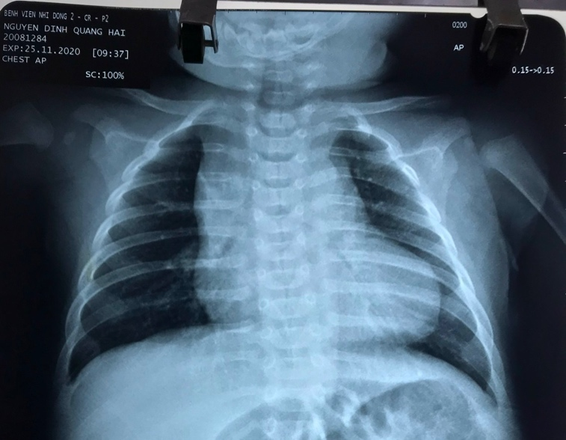
CÂU HỎI THẢO LUẬN 5
Đọc XQ ngực thẳng trên bệnh nhi này?

Slide 31
Giảm lưu lượng máu chủ động
Cung ĐM phổi lõm
Bóng tim to, chủ yếu bên phải

Slide 32
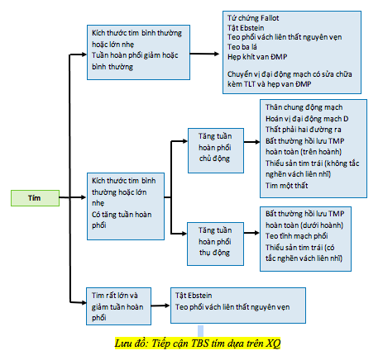
Jonathan N Johnson (2018). Chest Radiography in common cardiac issues in Pediatrics. 6th Ed. American Academy of Pediatrics.79 -94

Slide 33
KẾT QUẢ SIÊU ÂM TIM
Situs solitus, levocardia. Hồi lưu TMP và hệ thống bình thường
Tương quan nhĩ thất, thất đại động mạch bình thường
Hẹp nặng buồng thoát thất phải, vòng van 6mm (-3,76); thân ĐMP 6.3mm (-2,81); ĐMP trái 6.7mm (1,42); phải: 8mm (1,94)
Chênh áp Thất phải/ĐMP: 102 mmHg
ĐM chủ cưỡi ngựa vách liên thất 60%
Thông liên thất pm lớn, 11mm shunt P- T
Thất phải dày, thất trái nhỏ, LVd = 25 mm (0,84)
Cung ĐM chủ quay trái, không hẹp eo
Không có bất thường mạch vành, ko tuần hoàn bàng hệ
Chức năng thất trái tốt

Slide 34
CHẨN ĐOÁN XÁC ĐỊNH
Tứ chứng Fallot

Slide 35
CÂU HỎI THẢO LUẬN 6
Hướng điều trị trên bệnh nhi này là gì?

Slide 36
HƯỚNG ĐIỀU TRỊ?
Điều trị viêm tiểu phế quản
Chỉ định can thiệp Tứ chứng Fallot: tạm thời, triệt để

Slide 37
ĐIỀU TRỊ
Chỉ định Phẫu thuật hoàn toàn
1 – 2 tuổi, có thể phẫu thuật lúc sơ sinh ở những trung tâm có kinh nghiệm.
Cấu trúc giải phẫu thuận lợi.
Đã can thiệp điều trị tạm thời 6 -12 tháng.
Phương pháp
Vá lỗ thông liên thất
Mở rộng buồng tống thất phải
Mở rộng thân động mạch phổi bằng transannular patch hoặc
Ống nối thất phải – động mạch phổi khi có bất thường động mạch vành (thường làm sau 1 tuổi).

Slide 38
ĐIỀU TRỊ
Chỉ định phẫu thuật tạm thời
Trẻ sơ sinh có TOF kèm không lỗ van động mạch phổi hoặc cân nặng < 2500 gram, tím nặng không đáp ứng điều trị nội khoa.
Bệnh nhân lên cơn tím nặng hoặc lên cơn tím thường xuyên không kiểm soát được bằng điều trị nội khoa, không đủ điều kiện phẫu thuật sửa chữa hoàn toàn.
Cấu trúc giải phẫu không thuận lợi

Slide 39
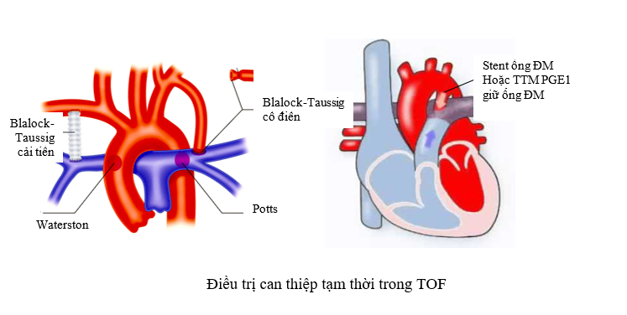
ĐIỀU TRỊ

Slide 40
TỔNG KẾT
Chẩn đoán tím trung ương do tim trên lâm sàng
Tứ chứng Fallot là tim bẩm sinh tím thường gặp nhất
Chẩn đoán và xử trí được cơn tím thiếu oxy
Xây dựng hướng điều trị cho bệnh nhi mắc Tứ chứng Fallot

Slide 41
XIN CẢM ƠN ĐÃ LẮNG NGHE BM NHI – ĐHYD TPHCM

